Slide 1
Порівняння предметів
за довжиною, шириною,
висотою
Метр —
одиниця довжини
Математика
1 клас
Урок 6

Slide 2
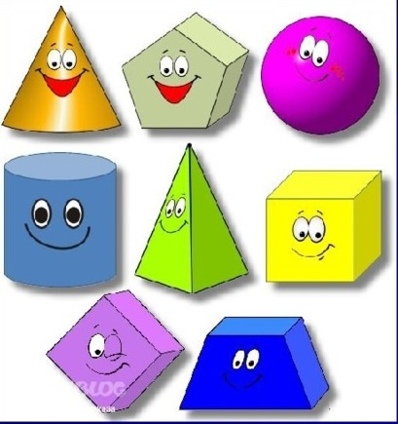
Налаштування на урок
Уже дзвінок нам дав сигнал:
Працювати час настав.
Тож і ми часу не гаймо.
Роботу швидше починаймо.
Обери об’ємну фігуру, яка співпадає з твоїм настроєм зараз

Slide 3
Лічба

Slide 4
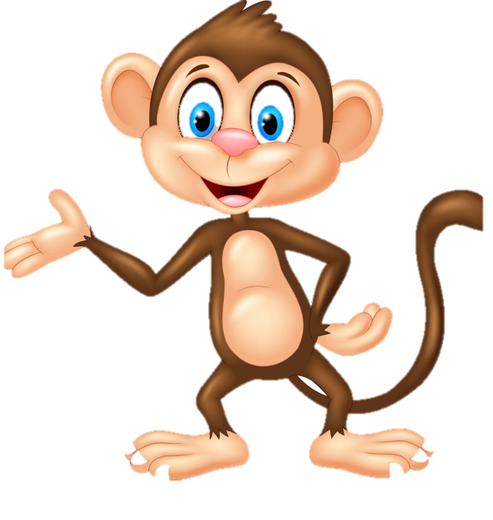
Лічба. Від 1 до 8
1
2
3
4
5
6
7
8

Slide 5
Лічба. Геометричні фігури
Скільки?
Які фігури ви знаєте?
В які групи можна об'єднати фігури?

Slide 6
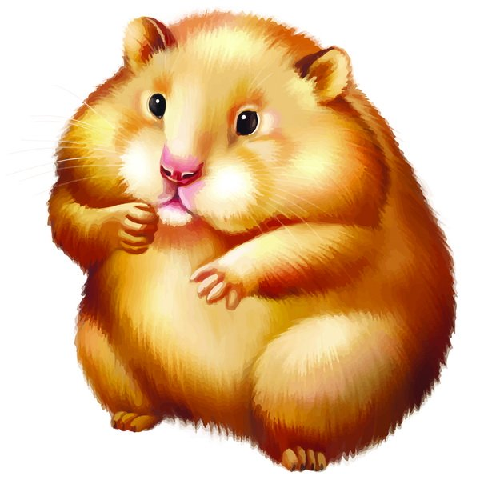
Здогадайся про кого мова
Я влаштовуюся вправно:
І у мене є комора.
Де комора?
За щокою!
Ось я хитренький який!
Хом'як

Slide 7
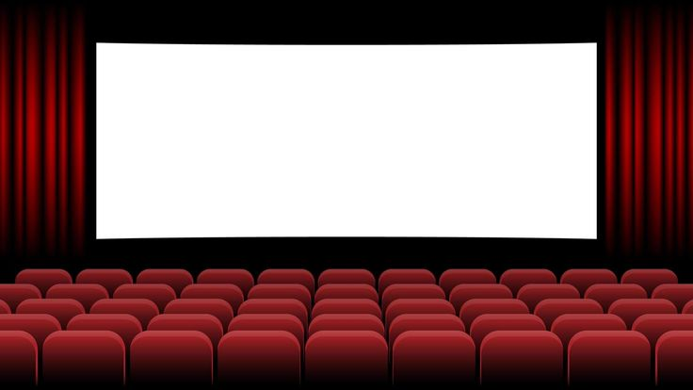
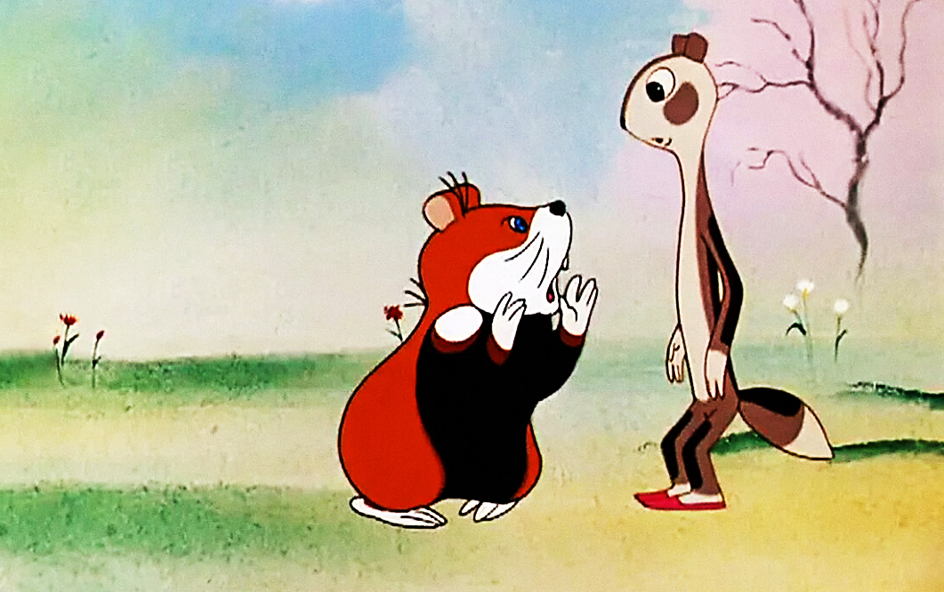
Мотивація навчальної діяльності. Вправа «Ховрах та хом'як»
Пригадали мультфільм?
Ховрах та хом'як – це тварини.
Що у них спільного?
Дикі тварини,
полюбляють зерно, тіло вкрито хутром.
Чим вони відрізняються?
Один високий, інший – низький.
Ховрах тонкий (худий), а хом'як товстий.

Slide 8
Повідомлення теми та завдань уроку
Сьогодні на уроці ми будемо порівнювати предмети за ознаками, пов'язані з такими величинами:
висота, довжина, ширина.

Slide 9
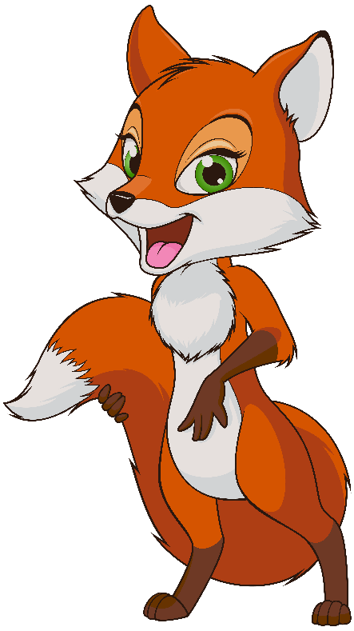
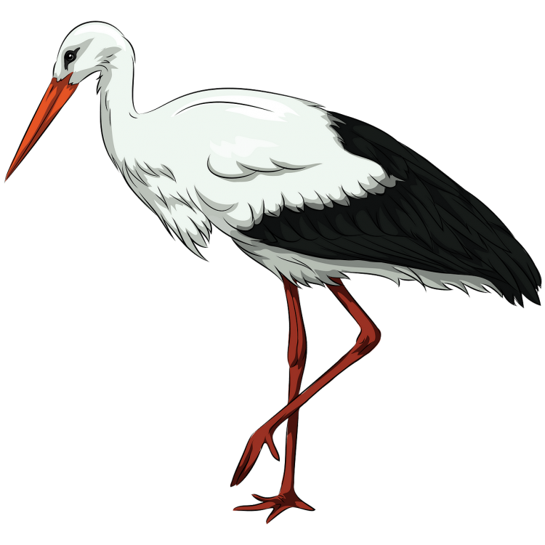
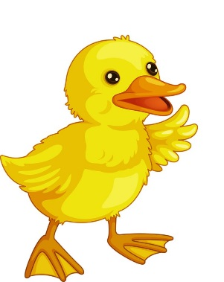
Робота з підручником.
Порівняння предметів за довжиною
Скільки тваринок на малюнку?
У кого з них довші вуха? У кого довший хвіст?
Скільки птахів? У кого довші лапи? У кого довший дзьоб?
довший дзьоб
довші вуха
довший хвіст
довші лапи
Підручник.
Сторінка
8
лисичка
зайчик
лелека
каченя

Slide 10
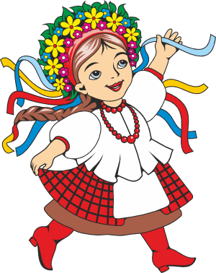
Здогадайся про кого мова
Ой цвіте на Україні красне літо.
В'яжуть стрічку й квіточку в стіжок,
Ой збирають чорноброві в гаю квіти,
Щоб до танцю вбратись в оберіг …
Вінок

Slide 11
Порівняння предметів за довжиною, шириною
Стрічка якого кольору у віночку найдовша; найкоротша; найвужча?
Стрічки яких кольорів однакової ширини?
найкоротша
Однакова ширина
найдовша
Підручник.
Сторінка
8
найвужча

Slide 12
Порівняння предметів за висотою
Який будинок найвищий; найнижчий?
Чи є будинки, однакової висоти? Вкажи їх.
однакова висота
найвищий
найнижчий
Підручник.
Сторінка
8

Slide 13
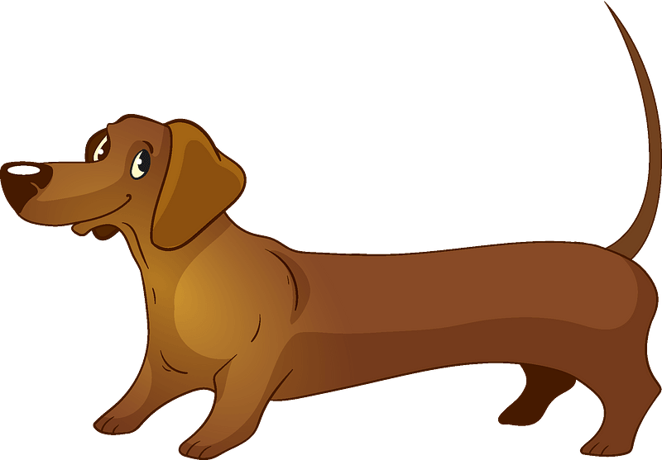
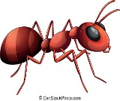
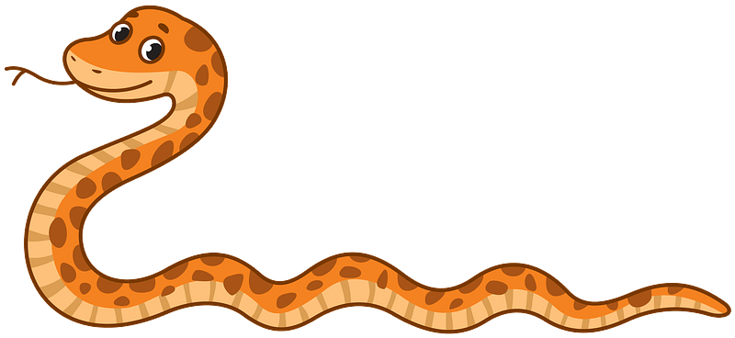
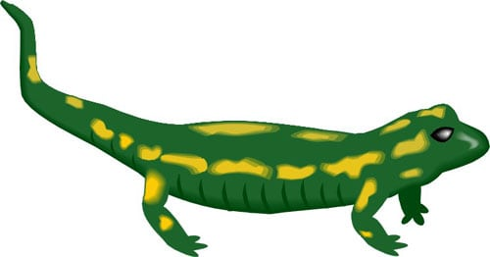
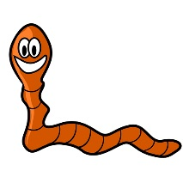
Вправа «Хто довший? Хто коротший?»
довший
коротший

Slide 14
Руханка

Slide 15
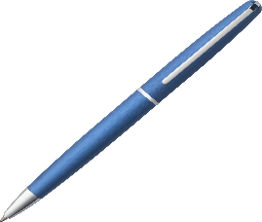
Робота у зошиті
Визнач, де об'єктів більше. Постав позначку .
Зошит.
Сторінка
6

Slide 16
Робота у зошиті
Допиши за зразком.
Зошит.
Сторінка
6

Slide 17
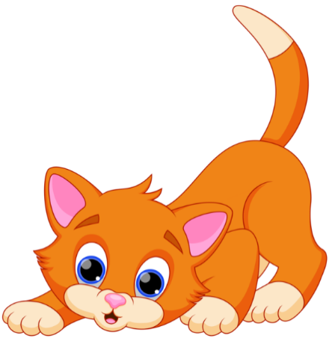
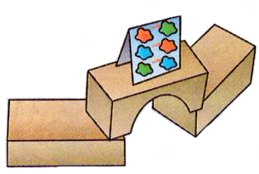
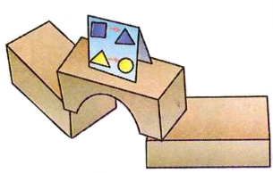
Робота у зошиті
Після проходження через «чарівну арку» фігури змінюють або колір, або форму.
Зафарбуй фігури, які «пройшли» через першу арку.
Намалюй фігури, які «пройшли» через другу арку.
2
1
Зошит.
Сторінка
6

Slide 18
Закріплення вивченого матеріалу. Порівняння за довжиною
Який олівець розміщений між
двома іншими?
найкоротший

Slide 19
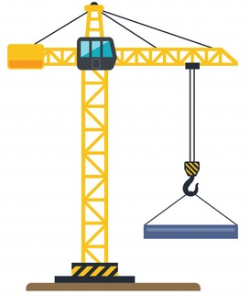
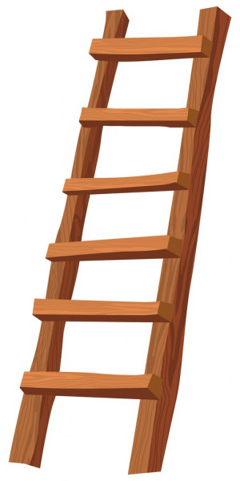
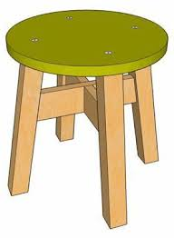
Закріплення вивченого матеріалу. Порівняння за висотою
Знайди два найвищі предмета.
Знайди два найнижчі предмета.

Slide 20
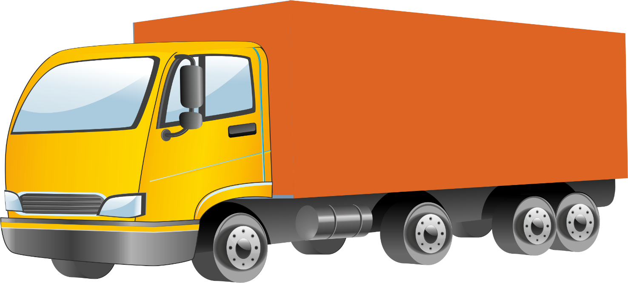
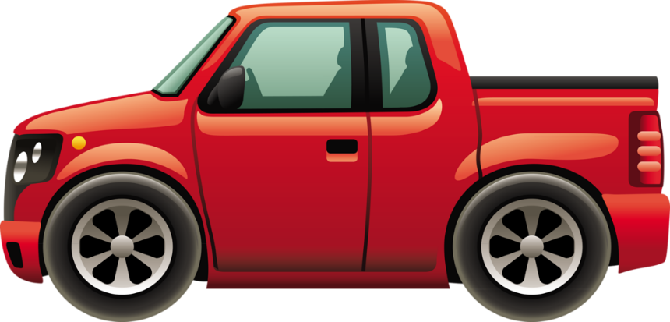
Закріплення вивченого матеріалу. Порівняння за довжиною
Знайди транспорт найдовший?
Знайди транспорт найкоротший?

Slide 21
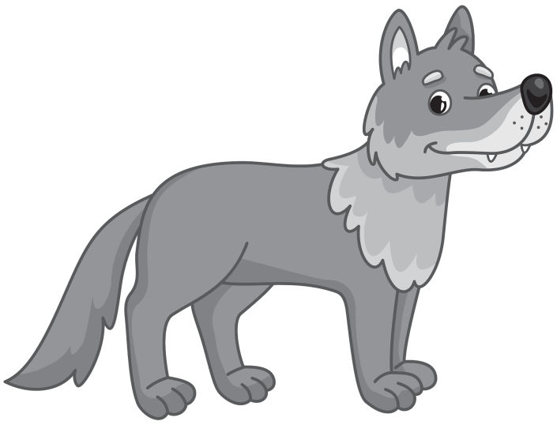
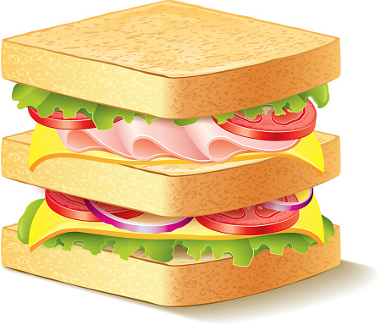
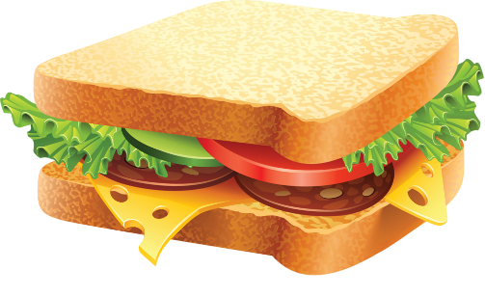
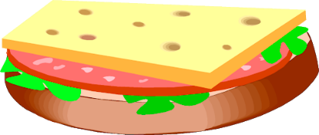
Закріплення вивченого матеріалу. Порівняння за товщиною
Знайди, який бутерброд приготували для кожної тварини.

Slide 22
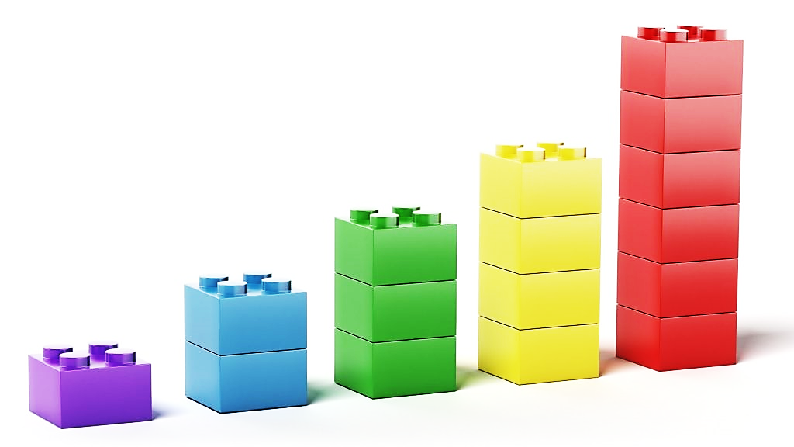
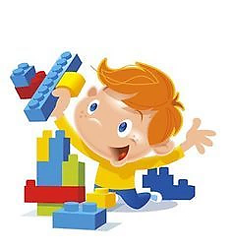
Оціни свою роботу на уроці конструктором «LEGO»

Slide 23
Рефлексія. Вправа «Пори року»
Весна
Літо
Осінь
Зима
НІ
Мені під силу всі завдання!
Все було легко та просто!
Мені потрібна допомога!
Було складно!
НІ

